Slide 1
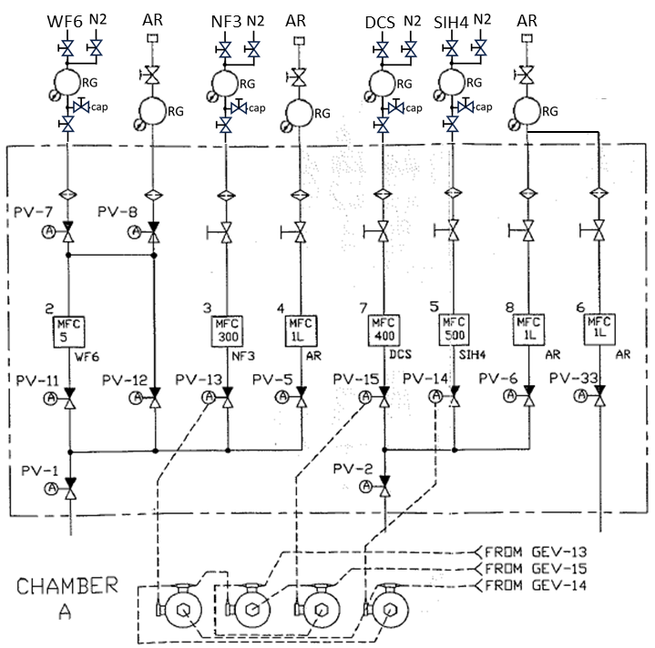
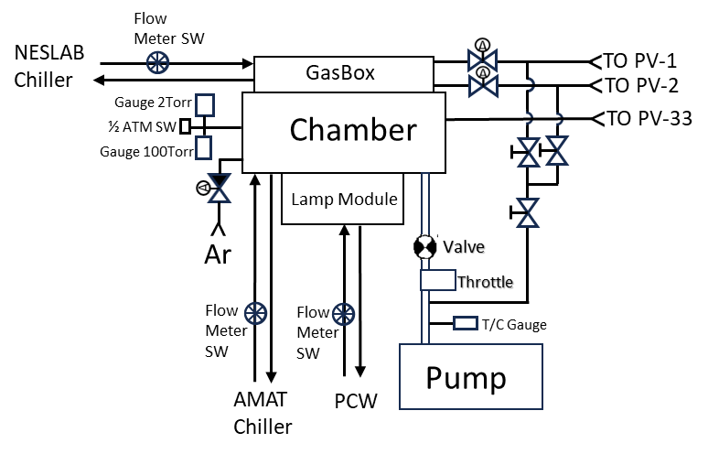
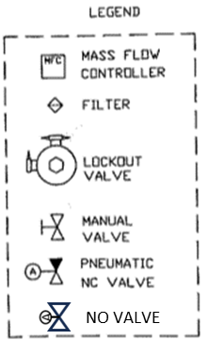
APPLIED CENTURA 5200 GAS 配置
機台編號 | 機台代號 | 使用的氣體 | 備註
A64 | WSIX-1 | SiH4, NF3, WF6, Ar, N2 | CH-A、CH-B、CH-C、CH-D 相同
G15 | WSIX-2 | SiH4, NF3, WF6, Ar, N2 | CH-A、CH-B、CH-C、CH-D 相同

Slide 2
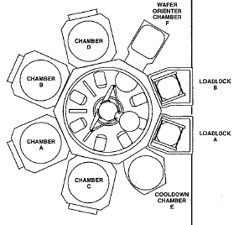
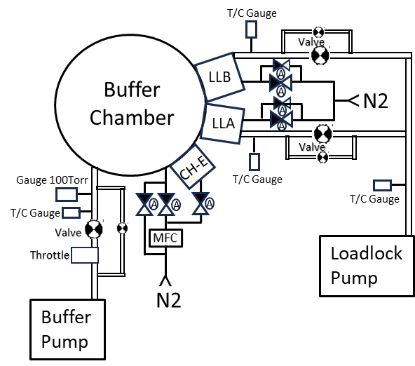
Buffer Chamber

